Slide 1

第1章 基本知识
概述
数制及其转换
带符号二进制数的代码表示
几种常用的编码

Slide 2
1.2 数制及其转换
1.2.1 进位计数制
1.2.2 数制转换

Slide 3
1.2.1 进位计数制
十进制
  数字集 0, 1, 2, 3, 4, 5, 6, 7, 8, 9
  基本运算：加+、减-、乘×、除÷
  并列表示法：
  多项式表示：
  一般的表示方法：
N = 2312.98
N = 2×10³+3×10²+1×10¹+2×10⁰ +9 ×10⁻¹+8×10⁻²
N = a_{n-1}a_{n-2}…a₁a₀.a₋₁a₋₂…a_{-m}
N = a_{n-1}×10^{n-1}+…+a₀×10⁰ +a₋₁ ×10⁻¹+…+a_{-m}×10^{-m}

Slide 4
按位记数法（ r 进制）
N = (a_{n-1}a_{n-2}…a₁a₀.a₋₁a₋₂…a_{-m})_{r}
其中：
. 基点（小数点）
r —— 基
n —— 整数位数
m —— 小数位数
a_{i} —— 整数部分第 i 位， n-1 ≥ i ≥ 0
a_{-J} —— 小数部分第 J位， -1 ≥ J≥ -m
a_{n-1} —— 最高位
a_{m} —— 最低位
N = (2312.98)₁₀

Slide 5
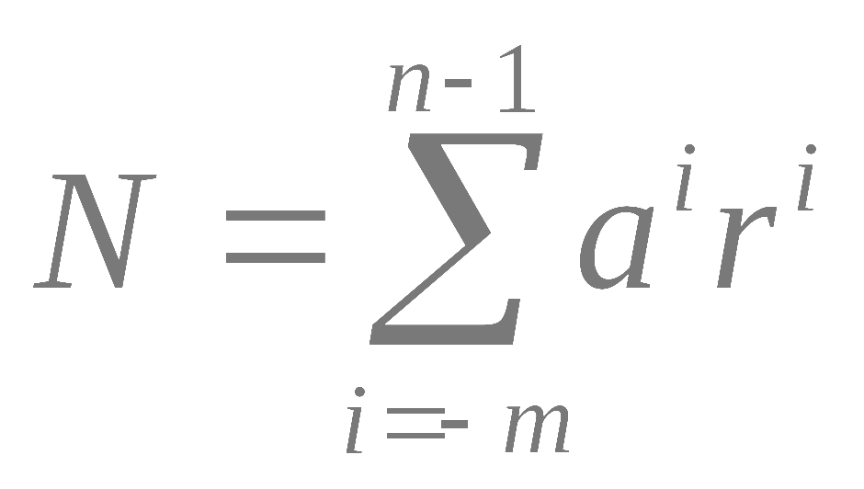
多项式记数法
(a_{n-1}a_{n-2}…a₁a₀.a₋₁a₋₂…a_{-m})_{r}
N = a_{n-1}×r ^{n-1}+…+a₀×r ⁰ +a₋₁ ×r ⁻¹+…+a_{-m}×r ^{–m}
缩写方式：
权值

Slide 6
常用的数制
十进制 Decimal
  r = 10, (0, 1, 2, 3, 4, 5, 6, 7, 8, 9)
二进制 Binary
  r = 2, (0, 1)
八进制 Octal
  r = 8, (0, 1, 2, 3, 4, 5, 6, 7)
十六进制 Hexadecimal
  r = 16
  (0, 1, 2, 3, 4, 5, 6, 7, 8, 9, A, B, C, D, E, F)
(10, 11, 12, 13, 14, 15)₁₀

Slide 7
1. 二进制数
基数：r = 2
数字集：(0, 1)
(1010110000110100)₂
bit 比特
记注：代表0-15的二进制数

Slide 8
二进制数的运算规则
加法运算表
乘法运算表
加法进位规则：逢二进一、借一当二
加法运算
0 + 0 = 0
0 + 1 = 1
1 + 0 = 1
1 + 1 = 10
乘法运算
0 × 0 = 0
0 × 1 = 0
1 × 0 = 0
1 × 1 = 1

Slide 9
2. 八进制数和十六进制数
八进制数
  r = 8 = 2³
(100 001 111 000 001)₂
(41701)₈
十六进制数
  r = 16 = 2⁴
(0100 0011 1100 0001)₂
(43C1)₁₆

Slide 10
1.2.2 数制转换
转换方法
  逐步代入法 （多项式法）
  除数取余法和乘数取整法
A进制转十进制
将A进制数(a_{n-1}a_{n-2}…a₁a₀.a₋₁a₋₂…a_{-m})_{A} 中的参数代入公式：
N = a_{n-1}×A ^{n-1}+…+a₀×A⁰ +a₋₁ ×A⁻¹+…+_{-m}×A ^{–m}
代入法：用于某一进制向十进制之间的转换
除乘法：用于十进制向任一进制之间的转换

Slide 11
某一进制向十进制的转换
代入法：用于某一进制向十进制之间的转换
方法：逐步代入法
二进制到十进制的转换(r = 2)
N = (1011)₂
N = 1×2³ + 0 ×2²+1 ×2¹+1 ×2⁰ = (11)₁₀
八进制到十进制的转换(r = 8)
N = (127)₈
N = 1×8² + 2×8¹ + 7×8⁰ = (87)₁₀
十六进制到十进制的转换(r = 16)
N = (15F)₁₆
N = 1×16² + 5×16¹ + 15×16⁰ = (351)₁₀

Slide 12
十进制向B进制转换方法
方法：除数取余法和乘数取整法
整数部分采用除B取余法
(N)_{A} = b_{n-1}B ^{n-1}+…+b₁B ¹+b₀B ⁰
N/B = b_{n-1}B ^{n-2} + … + b₁B ⁰ + (b ⁰B⁻¹)
小数部分采用乘B取整法
(N)_{A} = b₋₁B⁻¹+ b₋₂B⁻²… + b _{-m} B ^{-m}
N×B = b₋₁B⁰ + b₋₂B⁻¹ + … + b_{-m}B^{-(m-1)}
余数
除乘法：用于十进制向任一进制之间的转换
整数

Slide 13
十进制向B进制转换举例
将十进制数 251.625转换成二进制数。
整数部分除2取余、低位在先
小数部分乘2取整、高位在先
0. 6 2 5
× 2
2 2 5 1 --- 1
低位
高位
1. 2 5
1 2 5
2 --- 1
0. 2 5
6 2
2 --- 0
× 2
3 1
2 --- 1
0. 5
2 ---1
1 5
0. 5
2 --- 1
7
× 2
2 --- 1
3
低位
1. 0
2 --- 1
高位
1
0
(251.625)₁₀=(11111011.101)₂

Slide 14
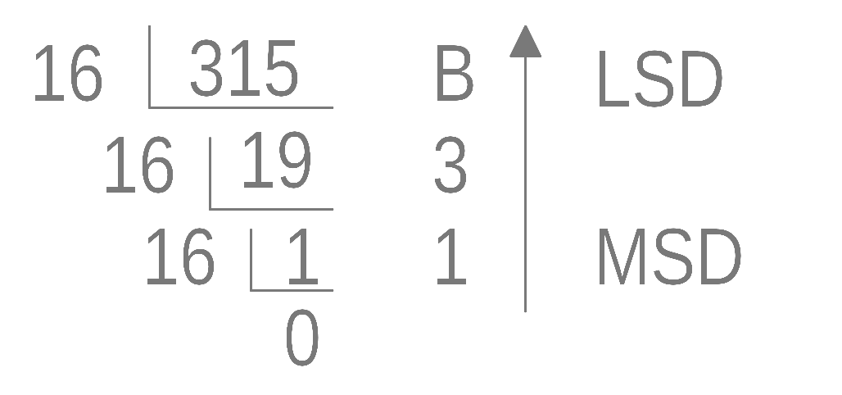
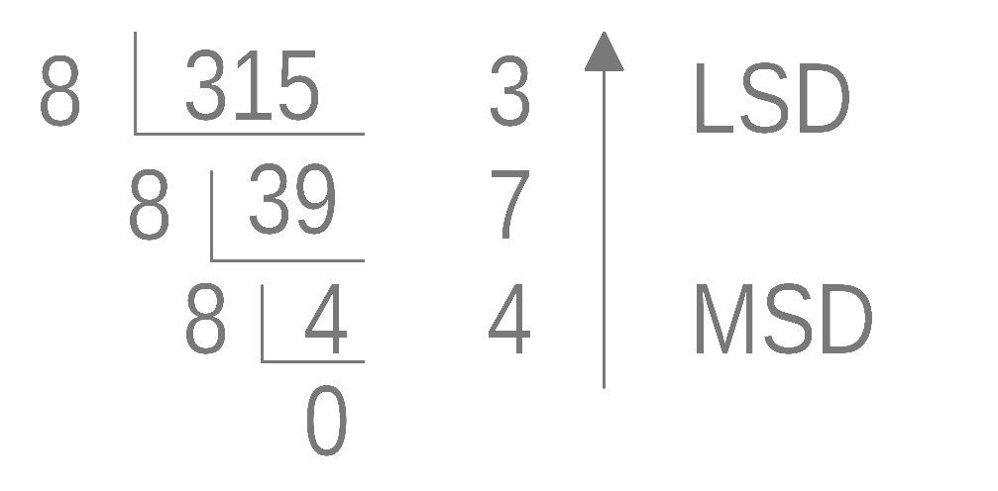
十进制向任一进制的转换
十进制转换成二进制
十进制转换成八进制
十进制转换成十六进制
(315)₁₀=(13B)₁₆=(473)₈=(100111011)₂

Slide 15
四种常用进制相互转换图
一位对四位
十六进制
多项式替代法
四位对一位
基数乘除法
多项式替代法
二进制
十进制
基数乘除法
三位对一位
基数乘除法
八进制
一位对三位
多项式替代法

Slide 16
1.3 带符号二进制数的代码表示
在数字系统中，用二进制0、1表示数的符号
用二进制符号和二进制数值一起编码所表示的二进制数
称为机器数或机器码
常用的机器码有三种：原码、 反码和补码
1.3.1 原码
1.3.2 反码
1.3.3 补码

Slide 17

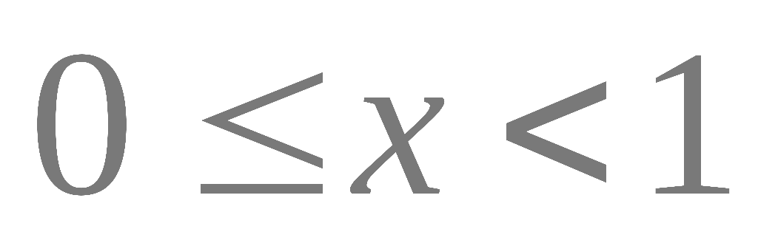
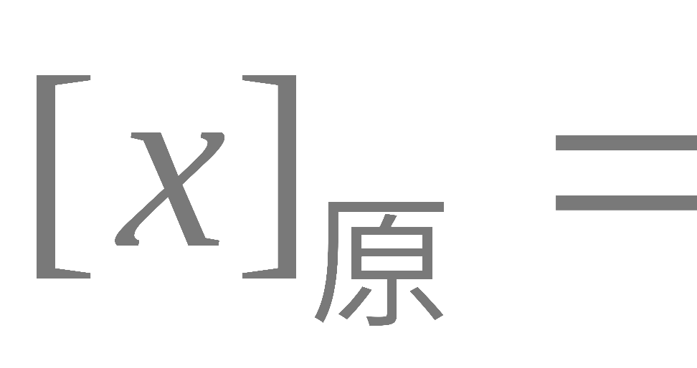
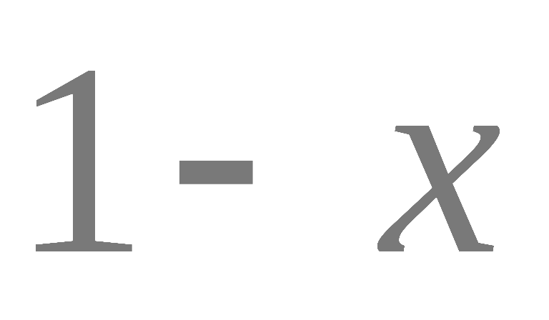
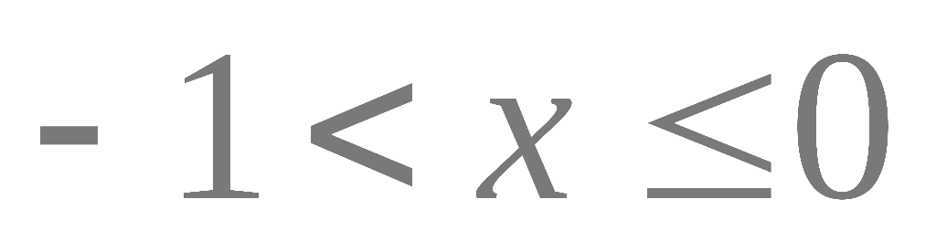
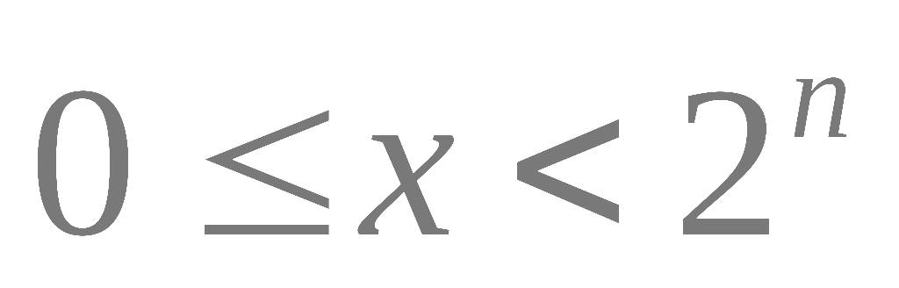
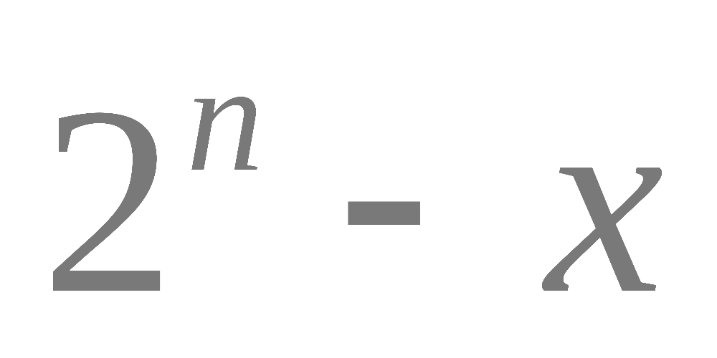
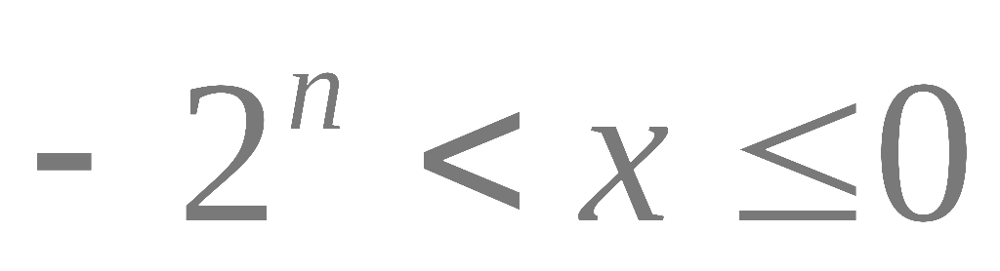
1.3.1 原码
用原码表示二进制数时，符号位用“0”表示正数，用“1”表示负数；数值位保持不变。
小数x原码的定义为：
整数x原码的定义为(n为二进制位数)：

Slide 18
原码举例
X = + 0.1001, 则 [x]_{原} = 0.1001
X = - 0.1001, 则 [x]_{原} = 1-(-0.1001) = 1.1001
X = +1001, 则 [x]_{原} = 01001
X = - 1001, 则 [x]_{原} = 2⁴- ( -1001)
=10000 +1001=11001

Slide 19
原码的特点
符号数值化，数值位不变；
原码有两个机器0，即正0和负0：
[+0]_{原}= 0.00---00
[-0]_{原} = 1.00---00
原码的优点是表示简单，容易理解；缺点是运算较复杂

Slide 20
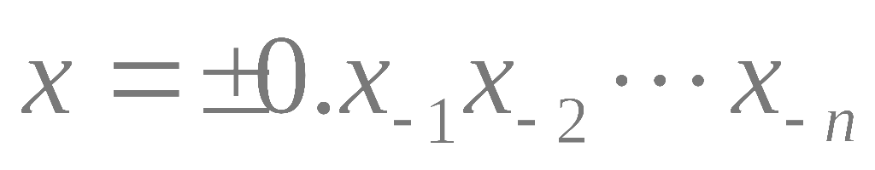
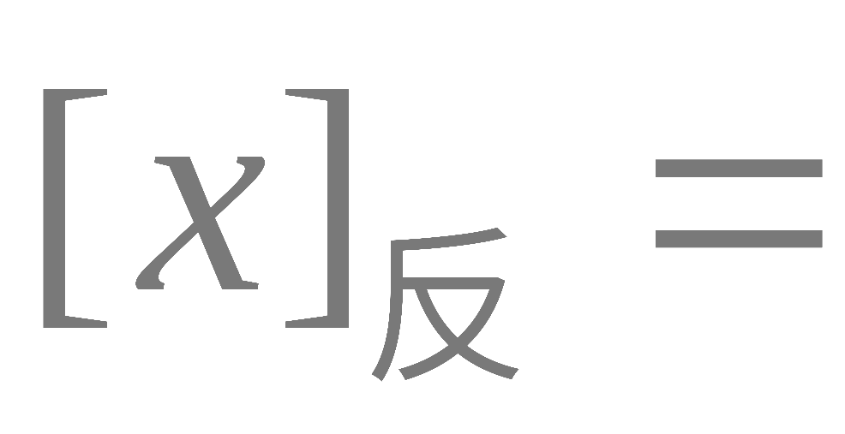
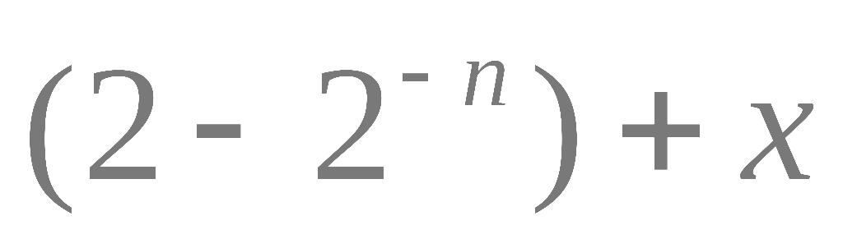
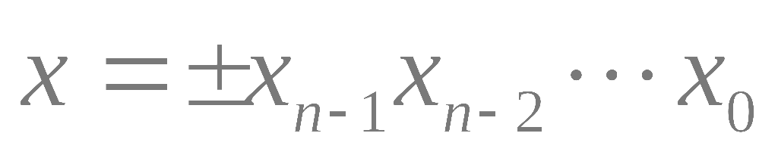
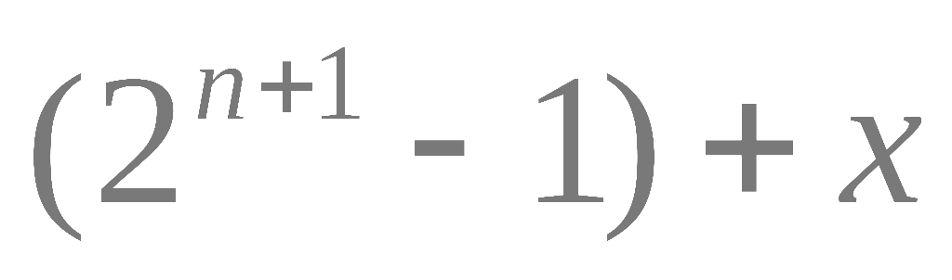
1.3.2 反 码
正数的反码与原码相同；负数的反码是在数值位按位取反。
小数 反码的定义为：
整数 反码的定义为：

Slide 21
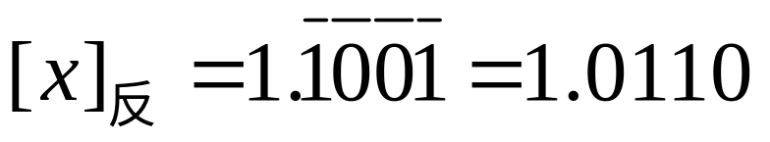
反码举例
X = + 0.1001, 则 [x]_{反} = 0.1001
X = - 0.1001, 则
[x]_{反} = 2-2⁻⁴+(-0.1001) = 10-0.0001+(-0.1001)
=1.1111-0.1001=1.0110
X = +1001, 则 [x]_{反} = 01001
X = - 1001, 则 [x]_{反} = (2⁴⁺¹-1)+ ( -1001)
=100000-1 -1001=10110

Slide 22
反码的特点
符号数值化。正数的反码与原码相同，负数的反码是在数值位按位求反
反码也有两个机器0，即正0和负0：
[+0]_{反}= 0.00---00
[-0]_{反}= 1.11---11
反码的优点是符号位和数值位一同参加运算，而且减法可以用加法来完成

Slide 23
反码的运算规则
符号位与数值一同参加运算；如果运算结果有进位，将进位位加到最低位
减法可以用加法来完成：
[x₁+x₂]_{反}=[x₁]_{反}+[x₂]_{反}
[x₁-x₂]_{反}=[x₁]_{反}+[-x₂]_{反}

Slide 24
反码的运算举例
x₁= +0.1110, x₂ = + 0.0101,求 x₁-x₂
[x₁- x₂]_{反} = [x₁]_{反} + [- x₂]_{反}
=0.1110+ 1.1010=10.1000
进位加到最低位
[x₁- x₂]_{反} = 0.1001
验证：
(x₁- x₂) =0.1110 - 0.0101=0.1001

Slide 25
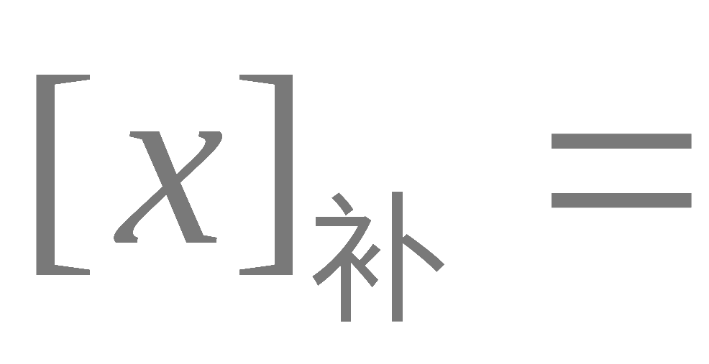
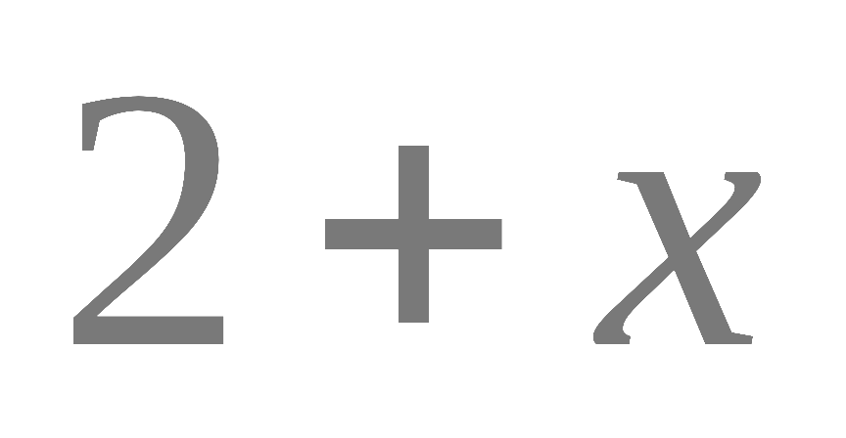
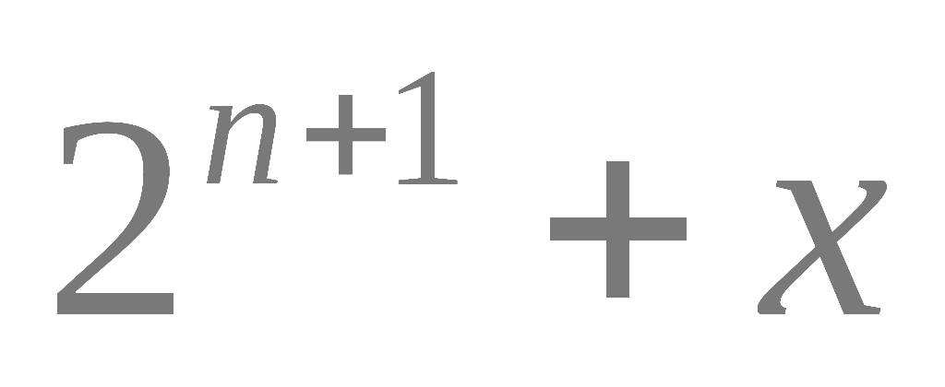
1.3.3 补 码
正数的补码与原码相同；负数的补码是在数值位按位取反后，最低位加1。
小数 补码的定义为：
整数 补码的定义为：

Slide 26
补码的特点与运算规则
符号数值化。正数的补码与原码相同，负数的补码是在数值位按位求反后加1
补码只有一个机器0
补码的符号位和数值一同参加运算，而且减法可以用加法来完成，如果相加有进位，则丢掉进位位
补码的运算规则是：
[x₁+x₂]_{补}=[x₁]_{补}+[x₂]_{补}
[x₁- x₂]_{补}=[x₁]_{补}+[-x₂]_{补}

Slide 27
补码运算举例
设X₁=-1001，X₂=+0011，要求[X₁+X₂]_{补}、[X₁-X₂]_{补}。
解：[X₁]_{补}=10111，[X₂]_{补}=00011，[-X₂]_{补}=11101
[X₁+X₂]_{补}=10111+00011=11010
[X₁-X₂]_{补}=10111+11101=110100
验证其结果的正确性？

Slide 28
机器码的表示及运算规则小结
原码：符号数值化，数值位不变；
反码：正数的反码与原码相同，负数的反码是在数值位按位求反
补码：正数的补码与原码相同，负数的补码是在数值位按位求反后加1
反码的符号位与数值一同参加运算；减法可用加法完成；如果结果有进位，将进位位加到最低位
补码的符号位与数值一同参加运算，减法可用加法来完成；如果结果有进位，则丢掉。

Slide 29
1.4 几种常用的编码
1.4.1 十进制数的二进制编码
1.4.2 可靠性编码
1.4.3 字符编码

Slide 30
1.4.1 十进制数的二进制编码
十进制数在计算机常用4位二进制表示，简称为二-十进制编码，又称为BCD(Binary Coded Decimal )码
常用的BCD码有三种：
8421码、2421码和余3码

Slide 31
三种常用的BCD码
十进制数 8421码 2421码 余3码
0 0000 0000 0011
1 0001 0001 0100
2 0010 0010 0101
3 0011 0011 0110
4 0100 0100 0111
5 0101 1011 1000
6 0110 1100 1001
7 0111 1101 1010
8 1000 1110 1011
9 1001 1111 1100

Slide 32
三种BCD码的特征
8421码是一种最典型4位二进制编码，它是使用最多的十进制编码
三种编码中都存在6个冗余编码
2421码和余3码都是对9的自补编码，即对某一编码按位求反后，可得该数对9的补数的另一同类编码
如5的2421码1011按位求反后为0100，即为4的2421码。

Slide 33
例 求二进制数B=10000111.11对应的8421、2421和余3码。
解：B=(10000111.11)₂= (135.75)₁₀
B=(000100110101.01110101)₈₄₂₁
B=(000100111011.11011011)₂₄₂₁
B=(010001101000.10101000)_{余3码}

Slide 34
1.4.2 可靠性编码
可靠性编码是为了提高数字系统的可靠性
常用的可靠性编码有：
格雷(Gray)码、奇偶检验码

Slide 35
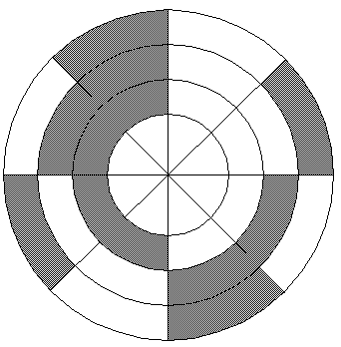

Gray码有许多种，各种码的共同特点是任意两个相邻码之间只有一个位不同，这一特点可以减少码在形成、变换和传输时引起的错误。
二进制
000
001
010
011
100
101
110
111
格雷码
000
001
011
010
110
111
101
100

Slide 36
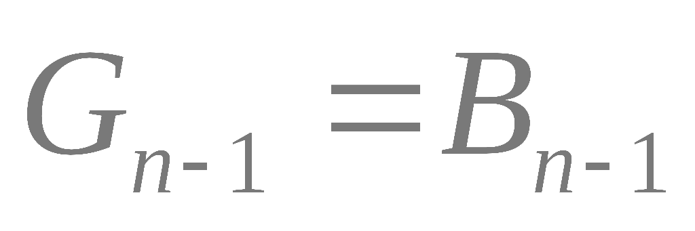
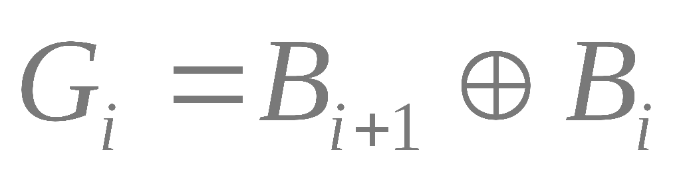
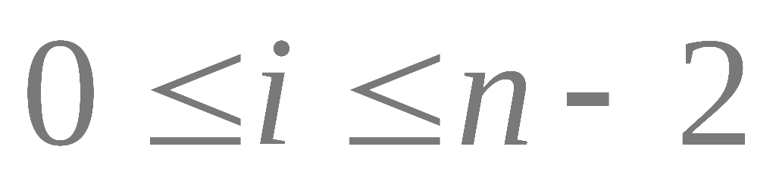
格雷(Gray)码
十进制数 4位二进制 典型Gray码
十进制数 4位二进制 典型Gray码
0 0000 0000
8 1000 1100
1 0001 0001
9 1001 1101
2 0010 0011
10 1010 1111
3 0011 0010
11 1011 1110
4 0100 0110
12 1100 1010
5 0101 0111
13 1101 1011
6 0110 0101
14 1110 1001
7 0111 0100
15 1111 1000
格雷码特点：任意两个相邻的数其格雷码只有一位不同
典型格雷码生成规则：

Slide 37
奇偶检验码
奇检验：使信息位和检验位中“1”的个数为奇数
偶检验：使信息位和检验位中“1”的个数为偶数
采用奇检验的8421码
采用偶检验的8421码
十进制数
信息位 检验位
信息位 检验位
0 0000 1 0000 0
1 0001 0 0001 1
2 0010 0 0010 1
3 0011 1 0011 0
4 0100 0 0100 1
5 0101 1 0101 0
6 0110 1 0110 0
7 0111 0 0111 1
8 1000 0 1000 1
9 1001 1 1001 0

Slide 38
例 已知某数的余3码为100010101001，求出与之对应的二进制数，并转换为Gray码。
解：
(100010101001)余3码= (576)₁₀
(576)₁₀=(1001000000)₂
(1001000000)₂ =(1101100000)_{Gray码}

Slide 39
1.4.3 字符编码
字符是指数字系统中除数字以外的字母、运算符号、标点符号等
常用的字符编码是美国信息交换标准码(American Standard Code for Information Interchange)，简称ASCII码。
ASCII码采用7位二进制表示了128种字符的编码。最高位可用作奇偶检验位(P17表1.6)

Slide 40
第一章 小结
了解计算机硬件技术的发展方向
掌握四种进制及相互转换
熟悉计算机中的几种编码
重点学习两个问题：
四种进制之间的相互转换
带符号的二进制数的机器码表示

Slide 41

第1章 结束，谢谢！
The End

